Slide 1

HCI Project II · 최종 발표
아보하 하루보석
카카오톡으로 ‘채집’하고 웹에서 돌아보는 청년 감정인지 솔루션
기록을 채집으로, 감정을 원석으로 — 설계 · 실험 · 검증의 HCI 여정
닥토 공방 · 임동현 · 한양대학교 인간컴퓨터상호작용
Notes:
안녕하세요. 저희 팀 프로젝트 ‘아보하(하루보석)’의 최종 발표를 시작하겠습니다. 아보하는 ‘아주 보통의 하루’에서도 흘려보내던 감정을 알아차리게 돕는 서비스입니다. 오늘은 기능 소개가 아니라, 어떤 가설을 세우고 어떻게 실험·검증했는지 HCI 관점에서 보여드리겠습니다.

Slide 2
AGENDA
01
오늘의 흐름
Ⅰ. 문제정의 (Idea)
Ⅱ. 솔루션 & 프로토타입
왜 청년의 ‘감정인지’인가
채집–원석–회고 / HCI 설계 근거
Ⅲ. 실험 설계
Ⅳ. 결과 (User Study)
가설 · KPI · 척도 · 혼합방법
설문 · 행동 · 인터뷰
Ⅴ. 고찰
Ⅵ. 향후 — 통제 A/B 설계
무엇을 배웠나 · 한계 · 이론
다음 실험과 비전
아보하 · 하루보석 | HCI Project II
Notes:
발표는 여섯 단계입니다. 문제정의에서 시작해 솔루션과 프로토타입, 그리고 핵심인 실험 설계와 사용자 스터디 결과, 고찰, 마지막으로 다음 통제 실험 설계까지 다루겠습니다.

Slide 3
Ⅰ. 문제정의 — IDEA
02
청년 마음건강 문제가 구조적으로 심화되고 있다
19.4%
34.8%
73.6%
16.2%
우울증 진료 1위 = 20대
25–29세 번아웃 경험률
정신건강 문제 경험률
청년 정신건강서비스 이용률
’18→’22 +90% (심평원 2024)
청년 전체 32.2% (국가데이터처 2025)
전년 대비 +9.7%p (N=3,000)
필요–이용의 큰 간극 (복지부 2024)
취업·경쟁·막연한 미래 — 외재적 압박은 개인이 바꾸기 어렵다. 그래서 우리는 ‘바꿀 수 있는’ 내재적 요인에 주목했다.
아보하 · 하루보석 | HCI Project II
Notes:
먼저 문제의 규모입니다. 우울증 진료 1위가 20대이고 5년 새 90% 늘었습니다. 번아웃·정신건강 문제 경험률도 가파르게 오르는데, 정작 서비스 이용률은 16%에 그칩니다. 취업·경쟁 같은 외재적 압박은 우리가 바꾸기 어렵습니다. 그래서 바꿀 수 있는 내재적 요인에 주목했습니다.

Slide 4
Ⅰ. 문제정의 — IDEA
03
진짜 원인은 ‘감정인지의 결여’다
1
막연하게 힘들지만
‘기분이 나쁘다’ 이상으로 구분하지 못함
사전 설문 · n=22 · 2030 청년
68% 가 감정 언어화에
‘보통 이하(3점 ↓)’ 로 응답
▼
2
감정을 인지·언어화 못함
감정표현불능 ↔ 우울·불안과 유의한 상관
▼
3
자기효능감 저하
→ 무기력·불안의 악순환 (선행 요인)
“
힘든 건 아는데, 정확히 뭐 때문인지는 모르겠어요. 남한테 꺼내지도 못하고 혼자 버티게 돼요.”
— 2030 타깃 사용자 인터뷰
아보하 · 하루보석 | HCI Project II
Notes:
핵심은 감정인지의 결여입니다. 감정을 구분·언어화하지 못하는 ‘감정표현불능’은 우울·불안과 유의한 상관이 있고, 결과가 아니라 선행 요인입니다. 실제로 사전 설문에서 68%가 ‘내 감정을 말로 표현할 수 있다’에 보통 이하로 답했습니다. 인터뷰에서도 ‘힘든 건 아는데 뭐 때문인지 모르겠다’는 말이 반복됐습니다.

Slide 5
Ⅰ. 개입지점 — NORTH STAR
04
왜 ‘기록’인가, 그리고 무엇이 막는가
발견 감정 표현적 글쓰기(expressive writing)는 감정 인지·지능을 향상시킨다 (Pennebaker & Beall 1986; Smyth 1998)
그러나 청년은 기록을 지속하지 않는다 — 두 가지 장벽
① 기록이 귀찮다
앱 열고·타이핑하고·저장하는 마찰. mood-tracking 앱 평균 이탈률 28%, 알림은 오히려 역효과 (JMIR 2026, N=17,123)
② 기록이 뭘 돌려주는지 모른다
기록이 어디 쌓이고 내가 어떻게 달라지는지 체감되지 않는다
북극성(North Star) 일상 기록이 자연스럽게 ‘감정 패턴 자기인지’로 이어지는 작은 성공을 반복하게 한다
아보하 · 하루보석 | HCI Project II
Notes:
감정 표현적 글쓰기는 감정 인지를 키운다는 연구가 있습니다. 그래서 ‘기록’을 개입 수단으로 삼되, 두 장벽을 풀어야 했습니다. 하나는 귀찮음 — 일반 무드트래커는 28%가 이탈하고 알림은 오히려 역효과입니다. 다른 하나는 ‘기록이 뭘 돌려주는지 모름’입니다. 그래서 북극성을 ‘기록이 감정 패턴 인지로 이어지는 작은 성공’으로 잡았습니다.

Slide 6
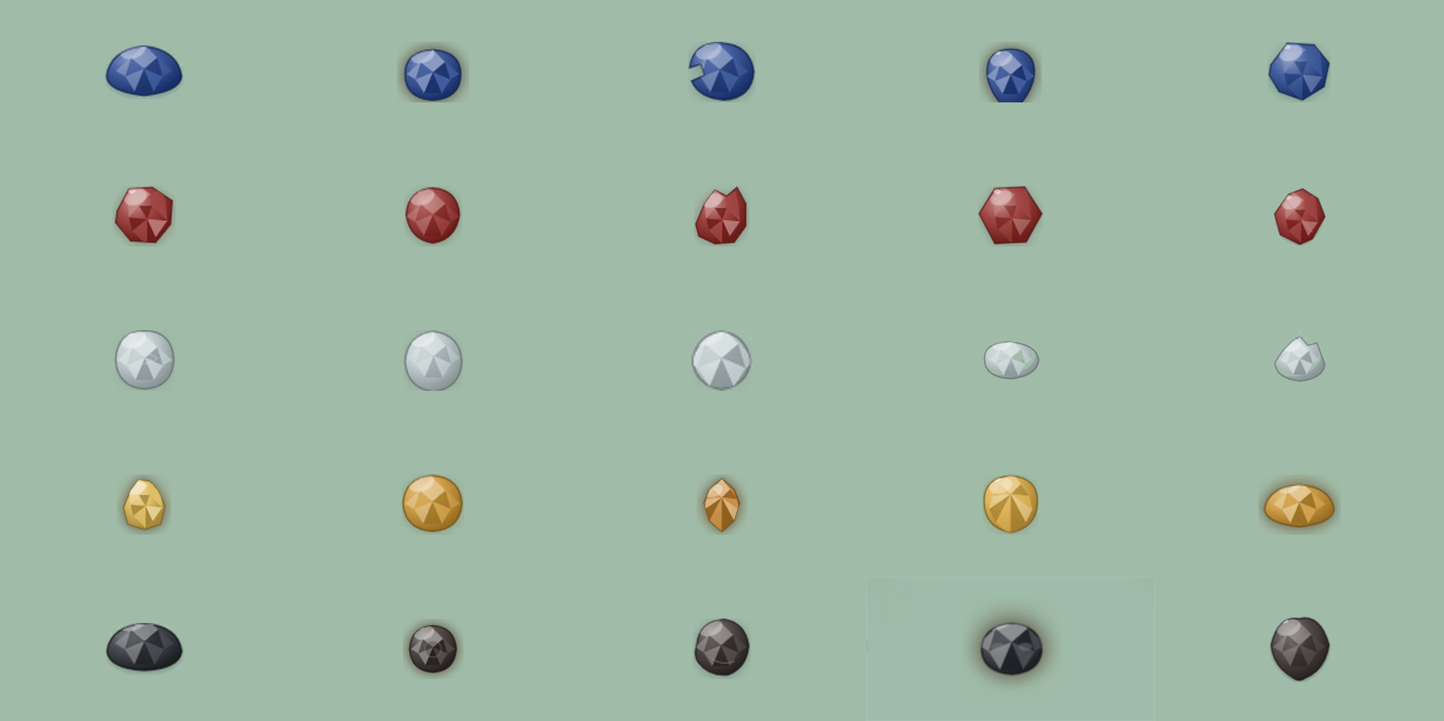
Ⅱ. 솔루션 — PROTOTYPE
05
카카오톡으로 ‘채집’하고, 웹에서 ‘돌아본다’
카카오톡 채집
AI 감정 원석화
웹 회고
한 줄·사진이면 끝.
→
기록을 감정 원석으로
→
도감·캘린더·세공소에서
별도 앱 설치 X
분류·시각화
내 감정 패턴 회고
핵심 원칙
가벼운 기록 · 쉬운 접근성 · 빠른 자기인지
기록을 ‘노동’이 아니라 ‘채집’이라는 가벼운 놀이로. 모을수록 도감이 채워지고, 감정은 ‘다룰 수 있는 것’이 된다.
▲ 감정 도감 — 10감정 × 4등급 원석
아보하 · 하루보석 | HCI Project II
Notes:
솔루션은 세 단계입니다. 카카오톡에 한 줄이나 사진을 보내면 채집이 끝나고, AI가 감정 원석으로 바꿔주며, 웹에서 도감·캘린더로 돌아봅니다. 원칙은 가벼운 기록·쉬운 접근·빠른 자기인지. 기록을 노동이 아니라 ‘채집’이라는 놀이로 바꿨고, 모을수록 도감이 채워집니다.

Slide 7
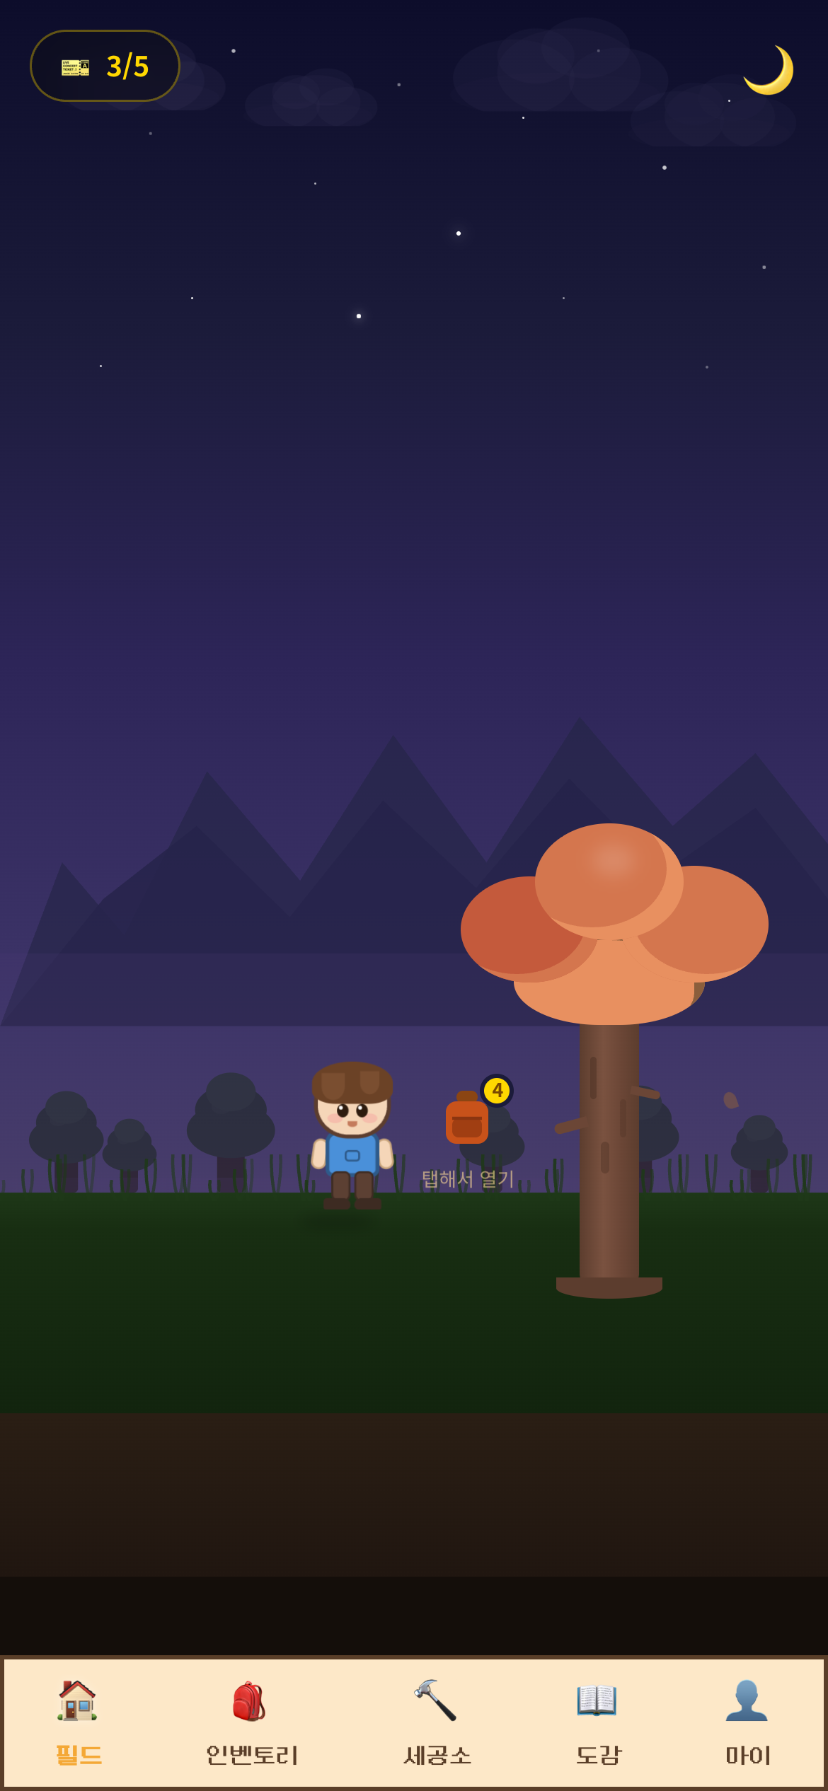
Ⅱ. 프로토타입 — SYSTEM
06
프로토타입 구조와 기록 모드
카카오톡 채널
챗봇 ‘닥토’
기록 모드 이분화
감정분류 모드
챗봇과 함께 감정을 분류·확정·저장
단순기록 모드
응답 최소화, 백그라운드 분류
→ 잦은 응답 요구로 인한 이탈을 줄이는 설계
↕
백엔드 + AI 분류
(25감정→5계열→10코드)
↕
웹 (PWA)
도감·세공소·캘린더·감정분석
Wizard-of-Oz 5일 MVP — AI 리소스 절감 + 유저 반응 정밀 관찰
▲ 웹 홈 ‘마음 산책길’
아보하 · 하루보석 | HCI Project II
Notes:
구조는 카카오톡 챗봇, 백엔드 AI 분류, 웹 세 층입니다. 감정은 25종을 5계열·10코드로 매핑합니다. MVP는 개발 리소스를 아끼려 운영자가 직접 분류·응대하는 Wizard-of-Oz 방식으로 5일 운영했습니다. 또 사용자 피로를 줄이려 ‘감정분류/단순기록’ 두 모드로 나눴습니다.

Slide 8
Ⅱ. 기능 × HCI 설계 근거
07
‘왜 이렇게 만들었나’ — 근거 있는 설계
부정감정 자기인지 질문
홈: 원형 호수 + 조이스틱
캘린더·Recap·감정분석
저장 직후 1문항. 게이트 4·트리거 3 조건으로 ‘새로움·지속·재발’ 변곡점에만 개입.
선형 ‘길’을 원형 배치로, 터치 대신 조이스틱 이동/근접 질문 클릭으로 분리.
순간 인지 → 누적 → 패턴 회고로 이어지는 3층 회고 구조.
HCI 근거
감정 분화(Kashdan 2015) · 감정 명명→편도체 하향(Lieberman 2007)
HCI 근거
이동·선택 모드 혼동 회피 · fat-finger · 48dp 터치타깃 (Fitts·Material)
HCI 근거
긍정 세이버링(Bryant & Veroff) · 반추 회피형 질문(Nolen-Hoeksema)
아보하 · 하루보석 | HCI Project II
Notes:
교수님께서 ‘기능 설명 같다’고 하셔서, 이번엔 ‘왜 이렇게 만들었나’를 HCI 근거로 보여드립니다. 자기인지 질문은 감정 분화 이론과 감정 명명의 편도체 하향 효과에 기반하고, 변곡점에만 개입하도록 설계했습니다. 홈의 원형 호수와 조이스틱은 이동·선택 모드 혼동과 fat-finger 문제를 피하려 Fitts의 법칙과 48dp 터치타깃 가이드를 따랐습니다. 회고 구조도 세이버링·반추 회피 이론에 근거합니다.

Slide 9
Ⅲ. 실험 설계 — EXPERIMENT DESIGN
연구 질문과 가설
RQ 카카오톡 기반의 낮은 진입장벽 기록 + 원석·Recap 회고 경험이 사용자의 감정 자기인지 를 유도할 수 있는가?
H1 감정인지 능력이 향상되면 막연한 불안감이 줄고 자기효능감이 높아진다.
근거: 감정 명명→편도체 하향(Lieberman 2007) · 감정 분화(Kashdan 2015) · 정서인식→자기효능감(이한우·이미희 2013)
독립변수 (IV)
종속변수 (DV)
• 서비스 사용 전 → 후 (within-subject)
• 1차 MVP → 2차 MVP (분류 로직 개선)
• 감정인지 자기보고(Kashdan) · 정서 K-PANAS
• SUS · AI 신뢰도 · 전환율 · 리텐션 · NPS
Notes:
실험의 연구 질문은 ‘저진입 기록과 회고 경험이 감정 자기인지를 유도하는가’입니다. 가설 H1은 ‘감정인지가 오르면 막연한 불안이 줄고 자기효능감이 오른다’이고, 세 편의 연구에 근거합니다. 독립변수는 ‘사용 전후’와 ‘1차→2차 개선’, 종속변수는 감정인지·SUS·전환·리텐션·NPS입니다.

Slide 10
Ⅲ. 방법 — MIXED METHODS
09
참가자 · 측정도구 · KPI
참가자
2030 청년 (남40/여60)
사전 22 · 사후 16 (중복제거 14)
사전·사후 매칭 8명 (36%)
05.18–22 · Wizard-of-Oz
측정 도구 (검증된 척도)
감정인지 5문항 Kashdan 2015
정서 PA/NA 7문항 K-PANAS
사용성 10문항 SUS · Brooke 1996
AI 신뢰도 2 · NPS 1 Likert / 0–10
KPI 10개 — 효과 · 사용성 · 지속성을 동시에 측정
K1 감정인지 사후 ≥ 사전+0.5
K5 AI 만족도 ≥ 3.5/5
K6 AI 수정률 ≤ 30%
K9 카톡→웹 전환 ≥ 50%
K3 3회+ 기록 ≥ 20%
K10 오류 이탈 ≤ 20%
데이터 = 사전/사후 설문(Google Form) + 행동 로그(DB) + 사후 인터뷰 · 삼각측정
아보하 · 하루보석 | HCI Project II
Notes:
방법은 혼합설계입니다. 2030 청년을 모집해 사전 22명, 사후 16명, 사전·사후 매칭은 8명이었습니다. 척도는 모두 검증된 것 — 감정인지는 Kashdan, 정서는 K-PANAS, 사용성은 SUS를 썼습니다. KPI 10개로 효과·사용성·지속성을 함께 봤고, 설문·행동로그·인터뷰를 삼각측정했습니다. 표본이 작다는 한계는 뒤에서 정직하게 다룹니다.

Slide 11
Ⅲ. 비교 설계 — BEFORE/AFTER · A/B
10
두 가지 비교 실험을 설계했다
(a) Before / After — 분류 로직 개선
(b) A/B — 알림(리마인드) 실험
• 조작: 1차 → 2차 분류 로직
supervisor 2차 검증 · 멀티감정 · 유해키워드 FP 축소 · 명령어 정규화
• 측정: 같은 잣대(사용자 정정)
web_reviewed 행의 AI=확정 일치율
• 같은 사용자·같은 채널 — 시점만 분리
운영 환경 그대로의 자연 실험
• 조건 A: 행동 요청형
“오늘 기록해주세요”
• 조건 B: 회고 가치형
“오늘 한 줄이면 주간 감정 흐름이 완성돼요”
• 지표: 재방문·기록률 (3일 측정)
멘토/교수 권고를 실험으로 정식화
아보하 · 하루보석 | HCI Project II
Notes:
비교는 두 가지로 설계했습니다. 첫째 Before/After — 1차에서 2차로 분류 로직을 개선하고 같은 사용자·같은 채널에서 정정 기반 동의율을 비교한 자연 실험입니다. 둘째는 알림 A/B입니다. 교수님과 멘토님이 ‘알림 A/B를 3일 해보라’ 하셨는데, 행동 요청형 대 회고 가치형 문구를 비교하도록 정식화했습니다. 다음 장부터 실제 결과입니다.

Slide 12
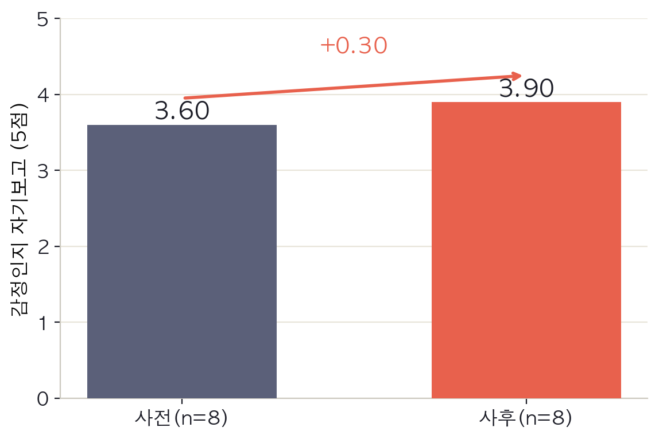
Ⅳ. 결과 — USER STUDY
11
결과① 감정인지: 가설의 방향을 확인
• 사전 3.60 → 사후 3.90 (+0.30)
감정인지 자기보고 5점 척도 (Kashdan)
• 8명 중 6명 상승 · 1명 유지 · 1명 하락
초기 감정인지가 낮았던 사람일수록 더 크게 상승
• Cohen’s d = 0.81 (큰 효과크기)
t-test p=0.056 — 통계적 유의 직전
• 정직하게: 탐색적 결과
표본이 작아 ‘입증’이 아닌 ‘방향성 확인’
가설 H1의 방향(감정인지↑)이 데이터에서 관찰됐다. 효과크기는 크지만, 유의성은 표본 확대가 필요하다.
▲ 사전·사후 매칭 8명 / 효과크기 d=0.81
아보하 · 하루보석 | HCI Project II
Notes:
첫 결과입니다. 감정인지 자기보고가 사전 3.60에서 사후 3.90으로 올랐고, 8명 중 6명이 상승했습니다. 효과크기 d는 0.81로 크지만 p값은 0.056으로 유의 직전입니다. 표본이 작아 ‘입증’이라기보다 가설의 ‘방향’을 확인한 탐색적 결과로 정직하게 말씀드립니다.

Slide 13
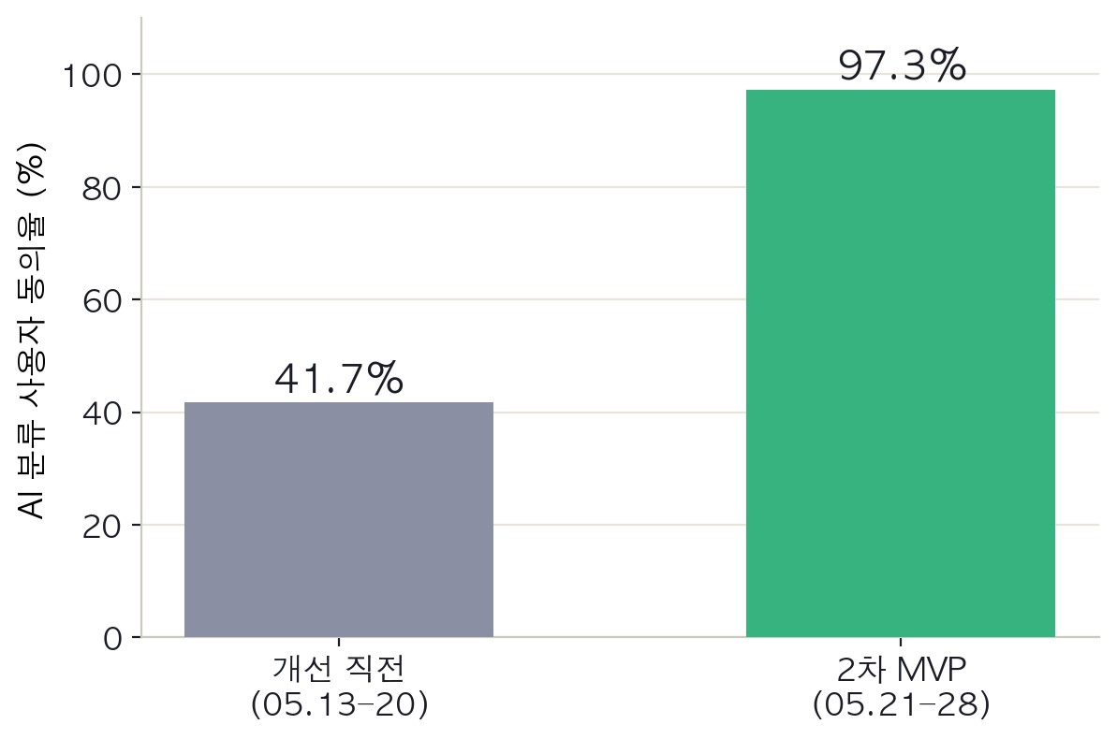
Ⅳ. 결과 — FINDING
결과② AI 분류 정확도 — 모델은 문제가 아니다
97.3%
2.7%
41.7 → 97.3
2차 사용자 동의율
AI 수정률 (목표 ≤30%)
개선 직전 → 2차 (%)
채널 96.6% · 웹 재검수 83.7% → 실질 84–97%
개선 직전(05.13–20) 정정 다발 → 2차 배포 후 정정 0건
남은 약점: ‘짜증(annoyance)’ 정밀도 50% — 나머지 ≥78%
→ 모델 품질이 아니라 ‘다음 단계 전환’이 진짜 병목
Notes:
둘째, AI 분류 정확도입니다. 2차 사용자 동의율이 97.3%, 수정률은 2.7%로 목표(30% 이하)를 10배 이상 초과했습니다. 개선 직전 41.7%에서 2차 97.3%로 뛰었고 배포 후 정정은 0건이었습니다. 약점은 ‘짜증’ 클래스 하나로 정밀도 50%였습니다. 결론은 — 모델 품질은 이미 충분하고, 진짜 병목은 다음 단계 전환이라는 점입니다.

Slide 14
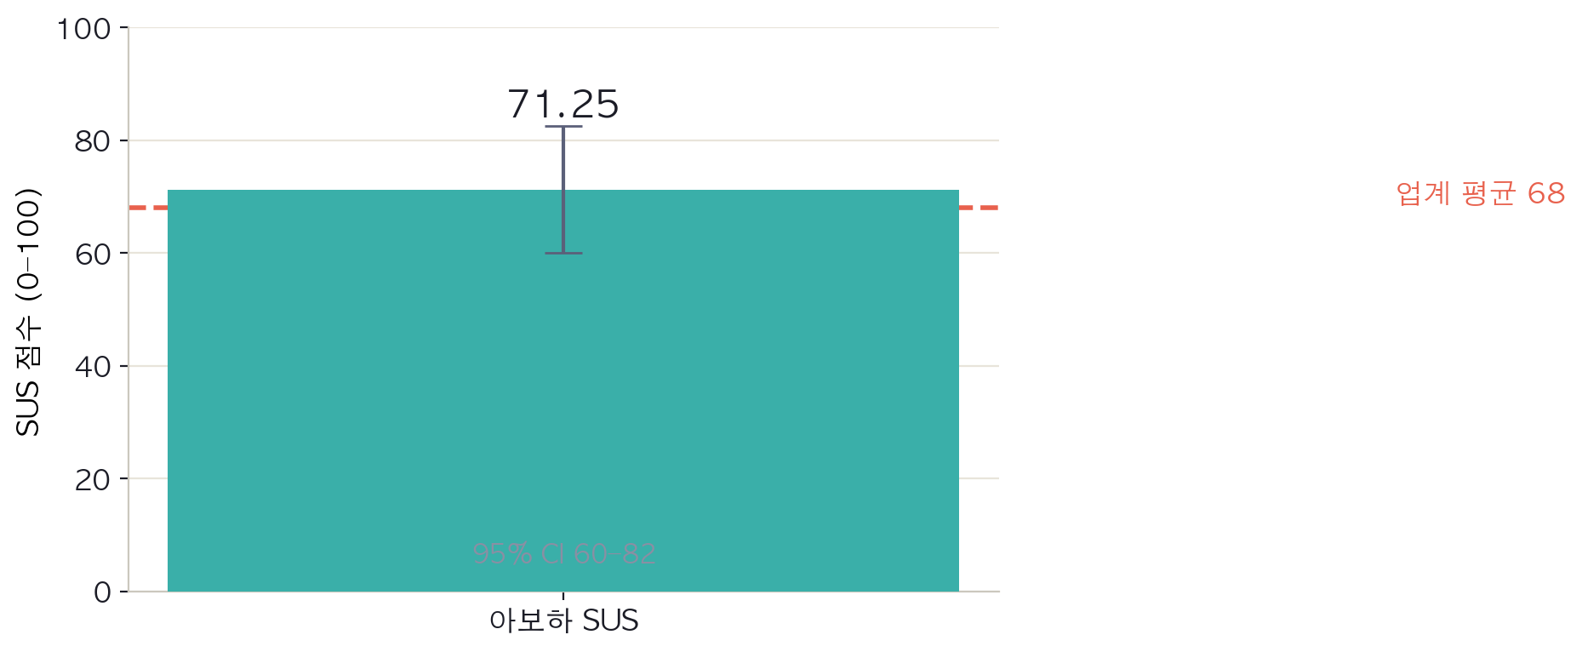
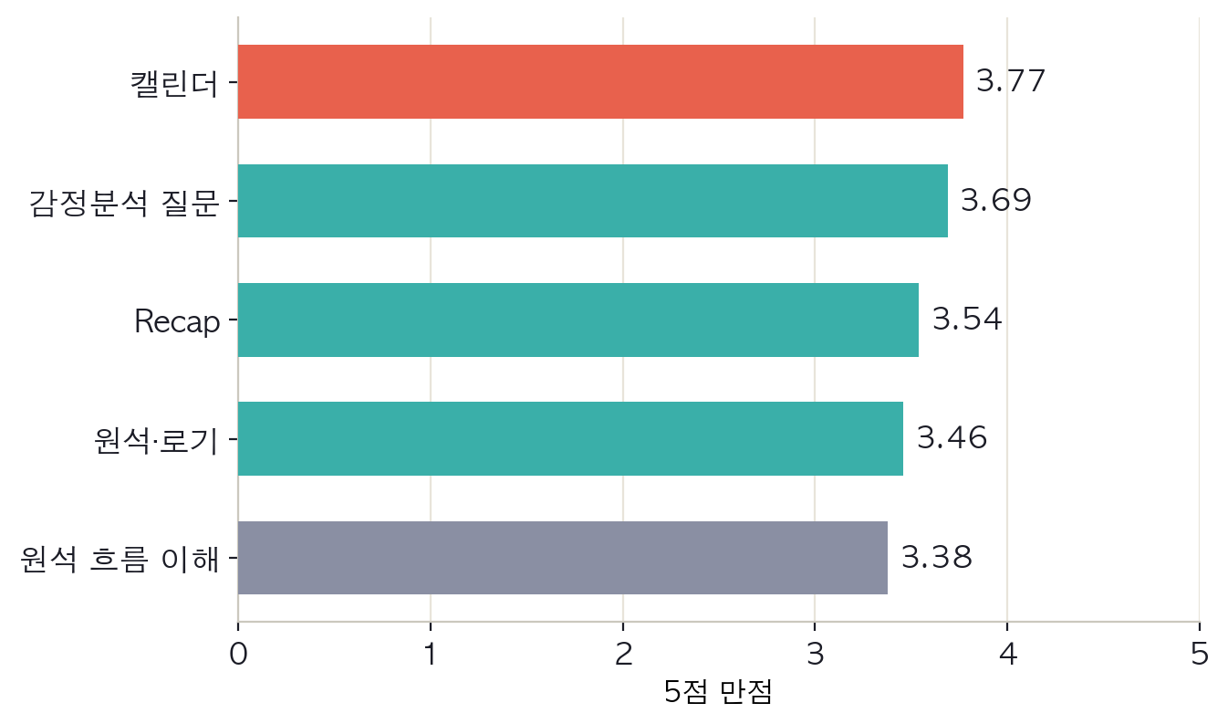
Ⅳ. 결과 — USER STUDY
13
결과③ 사용자는 ‘분석’보다 ‘회고’를 더 높이 평가했다
SUS 71.25 — 업계 평균(68) 상회 (편차 40–100)
회고 기능 만족도 — 캘린더(3.77) > AI 분류 만족도(3.36)
카톡 → 웹 전환
설문 93% vs 행동 23%
자기보고와 행동의 간극 — ‘들어갔다’는 기억과 실제 로그가 다르다. 측정 방법이 결론을 바꾼다 (HCI 통찰).
아보하 · 하루보석 | HCI Project II
Notes:
셋째, 사용성은 SUS 71.25로 업계 평균 68을 넘었습니다(편차는 큼). 더 중요한 건 회고 기능 평가입니다. 가장 높은 점수는 캘린더 3.77이고, AI 분류 만족도는 3.36으로 목표 3.5에 못 미쳤습니다. 즉 사용자는 AI 분석보다 자기 기록을 다시 보는 ‘회고’를 더 높이 평가했습니다. 전환율도 설문에선 93%였지만 행동 로그는 23%로, 자기보고와 행동의 간극이라는 HCI 교훈을 남겼습니다.

Slide 15
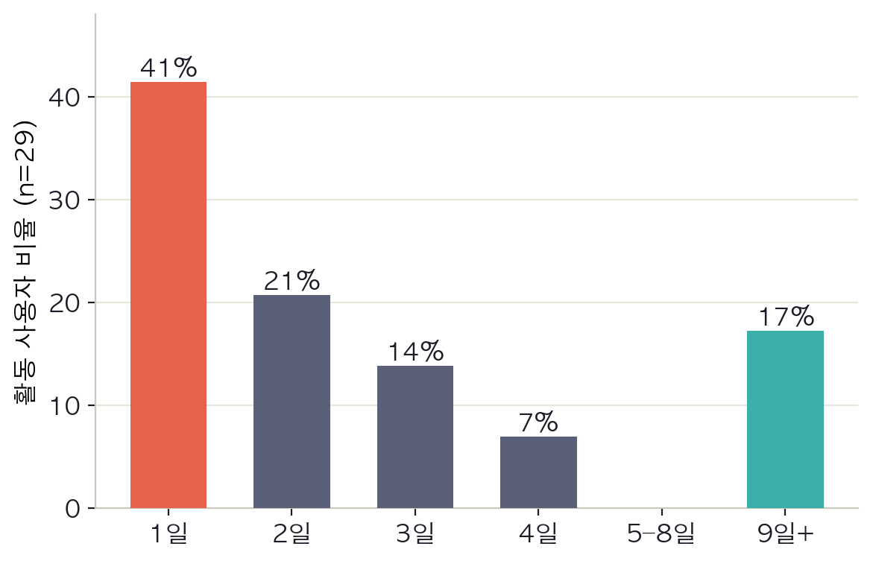
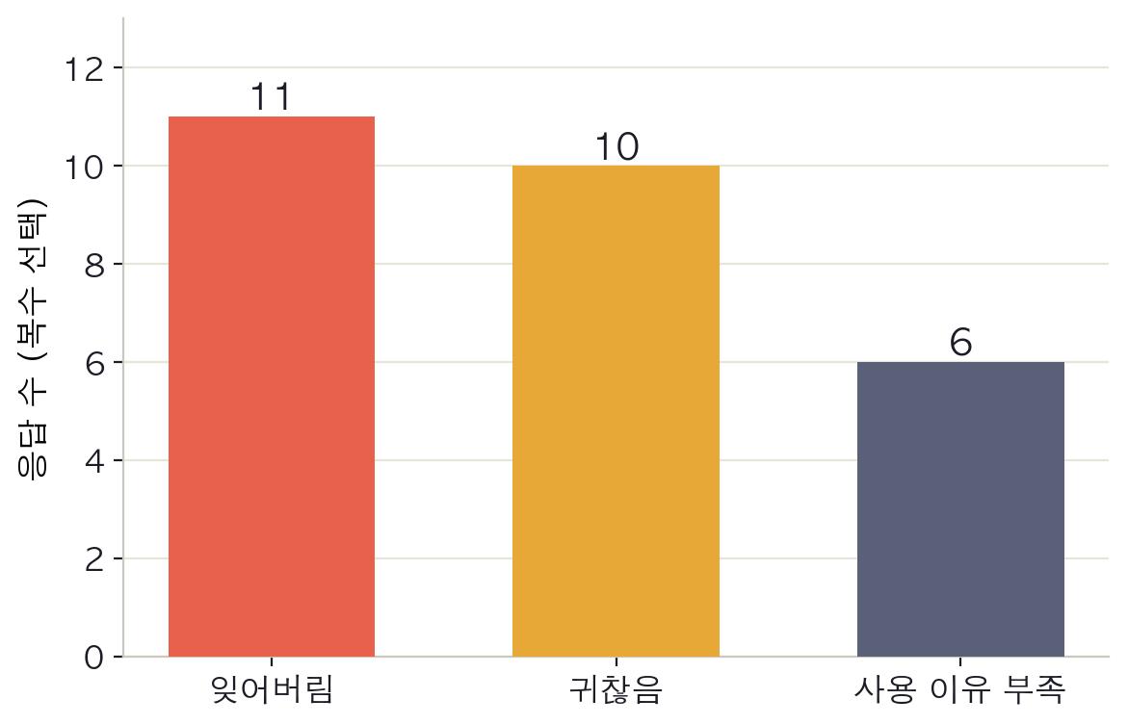
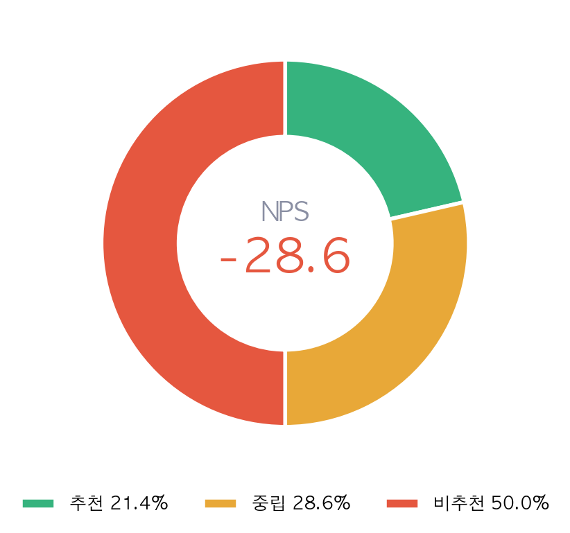
Ⅳ. 결과 — 정직한 부정 결과
14
결과④ 리텐션과 이탈: 문제는 기능이 아니라 습관
리텐션
2일+ 57% · 4일+ 21%
그러나 1일 이탈 41%가 최빈값
활동자 41%가 단 하루. NPS −28.6.
이탈 사유 1·2위 = 잊어버림·귀찮음. 사용자는 서비스를 싫어해 떠난 게 아니라, 기록을 떠올리지 못했고 기록할 이유를 못 느꼈다.
아보하 · 하루보석 | HCI Project II
Notes:
넷째, 정직한 부정 결과입니다. 활동 사용자의 41%가 단 하루만 쓰고 떠났고 NPS는 −28.6이었습니다. 이탈 이유 1·2위는 ‘잊어버림’과 ‘귀찮음’이었습니다. 즉 서비스를 싫어해 떠난 게 아니라, 기록을 떠올리지 못했고 기록할 이유를 충분히 못 느낀 겁니다. 문제는 기능이 아니라 습관입니다.

Slide 16
Ⅳ. 결과 — 사후 인터뷰
15
결과⑤ 사용자는 ‘감정’보다 ‘사건과 맥락’을 보고 싶어 했다
“감정이 많이 쌓인 날은 ‘무슨 일이 있었지?’ 궁금해서 캘린더를 가장 자주 봤어요.”
“밥을 너무 많이 먹어 슬펐을 때… 사실 슬픈 건 아니었는데 AI한테 여러 번 되물었어요.”
이찬희 — 캘린더=회고 진입점
김인영 — 모호·사건 기록에 약한 AI
“짝사랑하던 친구가 데려다준 그 설렘을, 친구에게 말하긴 구차해서 아보하에 기록하고 싶었어요.”
“웹이 있는지도 몰랐어요. 챗봇을 굳이 왜 해야 되는지… 알림이 와도 그냥 무시했어요.”
황수지 — 사소하지만 의미있는 순간 보관
이탈자 — 온보딩·동기 부재
아보하 · 하루보석 | HCI Project II
Notes:
마지막 결과는 인터뷰입니다. 공통점은 사용자가 ‘감정 라벨’보다 ‘그날의 사건과 맥락’을 다시 보고 싶어 한다는 것이었습니다. 이찬희님은 캘린더를 회고 진입점으로 썼고, 김인영님 사례처럼 AI는 모호하거나 사건만 적은 기록에 약했습니다. 황수지님은 사소하지만 의미 있는 순간을 보관하고 싶어 했고, 이탈자는 웹의 존재조차 몰랐습니다. 온보딩과 동기 설계가 과제로 드러났습니다.

Slide 17
Ⅴ. 고찰 — DISCUSSION
무엇을 배웠나
모델이 아니라 ‘전환·습관’이 병목
정확도·수정률은 목표를 크게 초과. 잃는 지점은 ‘다음 단계로 안 넘어옴’이었다.
사람들은 분석받기보다 스스로 알아차리고 싶어 한다
캘린더(3.77)·Recap이 AI 분석보다 높이 평가됨 → ‘분석 서비스’보다 ‘회고 서비스’.
자기보고 ↔ 행동의 간극(93% vs 23%)
측정 방법이 결론을 바꾼다 — 설문만 믿으면 안 된다는 방법론적 교훈.
→ 다음 방향: 감정+사건을 함께 남기는 ‘회고 서비스’로 피벗
캘린더 중심 재설계 · 기록 이유를 주는 리마인드 · AI는 단정 대신 후보 제시
Notes:
고찰입니다. 첫째, 병목은 모델이 아니라 전환과 습관이었습니다. 둘째, 사람들은 분석받기보다 스스로 알아차리고 싶어 했습니다 — 캘린더와 Recap이 AI 분석보다 높게 평가됐죠. 셋째, 자기보고와 행동의 간극은 ‘설문만 믿으면 안 된다’는 방법론 교훈입니다. 그래서 우리는 감정과 사건을 함께 남기는 회고 서비스로 방향을 잡았습니다.

Slide 18
Ⅴ. 고찰 — 한계 & 이론
17
한계를 인정하고, 이론으로 설명한다
한계 (Limitations)
이론적 연결 (Theory)
• 작은 표본 · 매칭률 36% → 유의성 확보 못함 (p=0.056)
• Wizard-of-Oz 운영 — 완전 자동화 아님
• 웹 검수 선택편향 · 운영자 트래픽 일부 혼입
• 1주 테스트 — 장기 습관·리텐션은 미검증
• 교수 피드백 ‘10명은 적다’ → 표본 확대 필요
• 감정 명명→편도체 하향 (Lieberman 2007) / 감정 분화 (Kashdan 2015)
• 의인화·자기개방(CASA, Nass) · 베이비 스키마(Glocker 2009)
• 알림 역효과 (Astill Wright 2026, JMIR, N=17,123)
• 전문가 자문(토닥토닥): ‘회기 간 공백’ · 예방 중심 · AI는 정보형 대체, 역동형은 인간 영역
아보하 · 하루보석 | HCI Project II
Notes:
한계는 정직하게 말씀드립니다. 표본이 작고 매칭률이 36%라 유의성은 확보하지 못했습니다. WoZ였고, 웹 검수 선택편향과 운영자 트래픽도 일부 있었으며 1주라 장기 리텐션은 검증 못 했습니다. 다만 결과는 이론으로 설명됩니다 — 감정 명명의 편도체 하향, 의인화, 알림 역효과 연구, 그리고 상담 전문가의 ‘회기 간 공백’ 통찰이 우리 설계와 맞닿습니다.

Slide 19
Ⅵ. 향후 — CONTROLLED EXPERIMENT
18
다음 단계: 제대로 된 통제 A/B 실험
H1 ‘회고 가치형’ 개입(캘린더 중심 + 후보 제시형 AI + 회고형 알림)이 전환율·리텐션·감정인지 를 높인다
설계
독립변수 (조작)
종속변수 (측정)
• 무작위 배정 / 피험자 내 카운터밸런싱
• 충분한 표본 · 검정력 분석
• 사전등록(pre-registration)
• 알림: 행동요청형 vs 회고가치형
• AI: 단정형 vs 후보 제시형
• 웹: 분석 중심 vs 캘린더 중심
• 전환율 · 리텐션(행동 로그)
• SUS · NASA-TLX(인지부하)
• 감정인지 사전/사후 delta
다음 버전 우선순위 ① 사건+감정 함께 기록 ② 캘린더 중심 회고 ③ AI 맥락 처리 ④ 회고형 리마인드
아보하 · 하루보석 | HCI Project II
Notes:
향후엔 자연 실험을 넘어 제대로 된 통제 실험을 설계했습니다. 무작위 배정과 카운터밸런싱, 검정력 분석, 사전등록을 갖추고, 알림·AI·웹 세 축을 조작합니다. 종속변수엔 전환·리텐션과 함께 SUS, 인지부하(NASA-TLX), 감정인지 변화량을 둡니다. 다음 버전은 사건+감정 기록, 캘린더 중심 회고, AI 맥락 처리, 회고형 리마인드 순으로 갑니다.

Slide 20
Ⅵ. 비전 — VISION
상담 이전과 일상 사이,
매일의 ‘마음 근육’을 키우는 예방적 동반자
예방적 케어
병리가 아닌, 일상 속 자기관리 — 전문가 자문과 일치
회기 간 공백을 채움
상담과 상담 사이, 스스로 들여다보는 도구
사회적 임팩트(SROI)
상담 진입장벽 16.2% 현실에서 ‘이전 단계’를 메운다
“아주 보통의 하루에서도, 흘려보내던 나를 알아차리는 것.”
아보하는 거기서 시작합니다.
Notes:
마지막으로 비전입니다. 아보하는 상담 이전과 일상 사이를 메우는 예방적 동반자를 지향합니다. 상담 전문가도 강조한 ‘회기 간 공백’을 채우고, 서비스 이용률 16%라는 현실에서 그 이전 단계를 담당합니다. 아주 보통의 하루에서도 흘려보내던 나를 알아차리는 것 — 아보하는 거기서 시작합니다.

Slide 21
감사합니다
아주 보통의 하루를, 가장 소중한 기록으로.
Q & A · 닥토 공방 · 임동현
Notes:
이상으로 아보하 발표를 마칩니다. 질문 받겠습니다. 감사합니다.

